Slide 1

COMUNICACIONES UNIFICADAS
UNIDAD 1
Introducción y Ecosistema UC
Principios Básicos Telefonía Analógica / IP

Slide 2
Introducción
Profesor : Suren Keushkerian
Email : sk141534@fi365ort.edu.uy
Teams.
CV Profesional
https://www.linkedin.com/in/surensebastian/
Background Alumnos
Conocimiento en el área

Slide 3
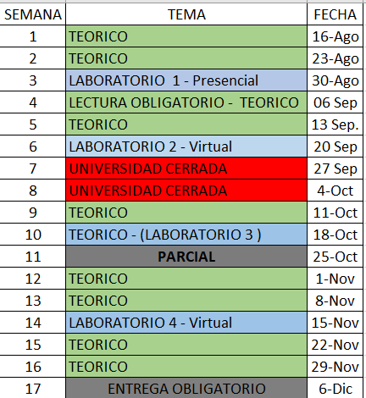
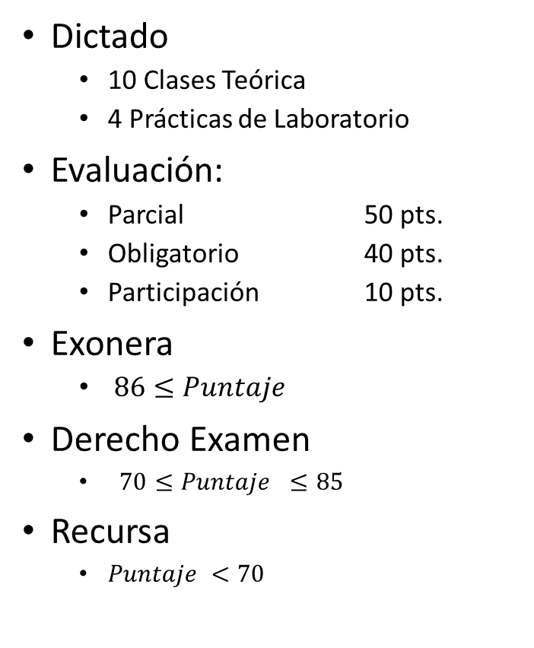
Introducción - Dictado y Evaluación
Dictado
10 Clases Teórica
4 Prácticas de Laboratorio
Evaluación:
Parcial 50 pts.
Obligatorio 40 pts.
Participación 10 pts.
Exonera
$86≤Puntaje$
Derecho Examen
$70≤Puntaje ≤85$
Recursa
$Puntaje <70$

Slide 4
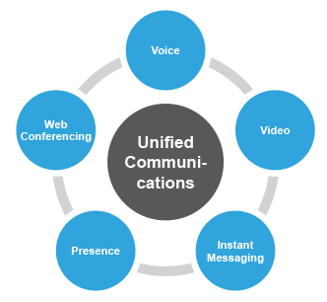
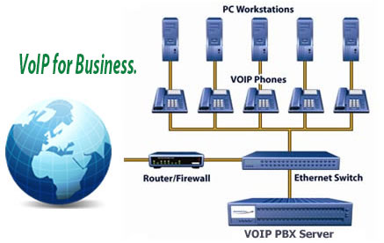
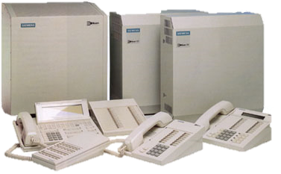
Introducción
Comunicaciones Unificadas - UC
Voz sobre Ip (VoIP)
PBX Analógica (Centralitas)

Slide 5
Introducción – Objetivos del Curso
Comprender integralmente el funcionamiento de un sistema telefónico basado en IP.
Determinar requerimientos de una internetwork IP para servicios de telefonía
Comprender la interconexión de componentes de un sistema de C.U.
Poner en operación un sistema unificado de Telefonía IP y Colaboración CISCO.

Slide 6
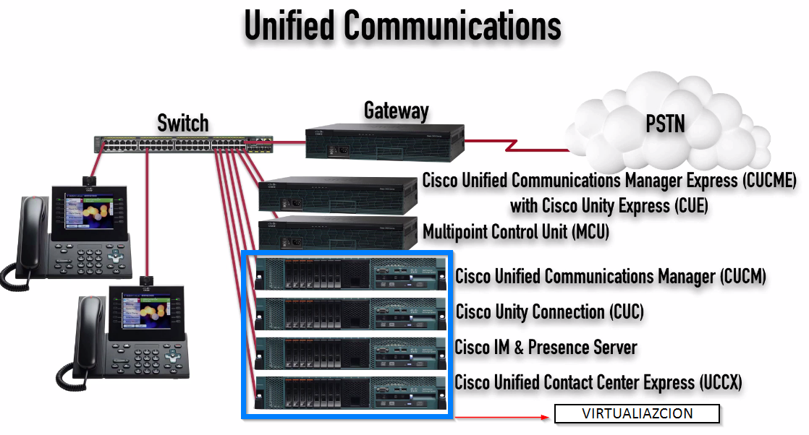

Introducción – Objetivos

Slide 7

Telefonía Analógica – Línea
Es una conexión tradicional telefónica del hogar a la
PSTN ( Public Switched Telephone Network)
ANTEL
Generalmente usa cable de cobre y se conoce como “local loop”

Slide 8
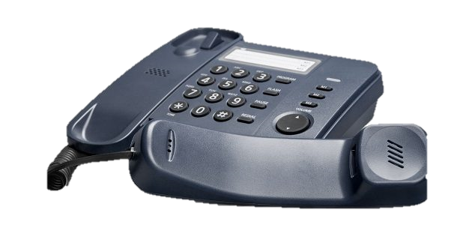
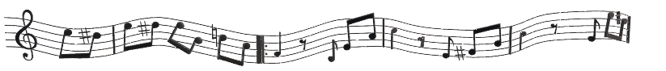
Telefonía Analógica – Off Hook
Cuando se descuelga el teléfono (off-hook) se escucha un tono(tone)
Luego se le dice al “switch” de la compañía mediante los botones, a donde se quiere llegar
¿Qué es lo que sucede realmente para que esto funcione?

Slide 9
Señalizaciones (Signaling)
¿Como se da cuenta la compañía telefónica que estamos off hook?
Supervisory signaling
Luego tenemos tono, y lo escuchamos
Information signaling
Cuando discamos y escuchamos que esta ocupado (busy)
Me esta dando información de que el otro extremo no esta disponible.
Al Discar dígitos
Address Signaling
Estoy discando “una dirección” , a donde quiere conectarme.

Slide 10
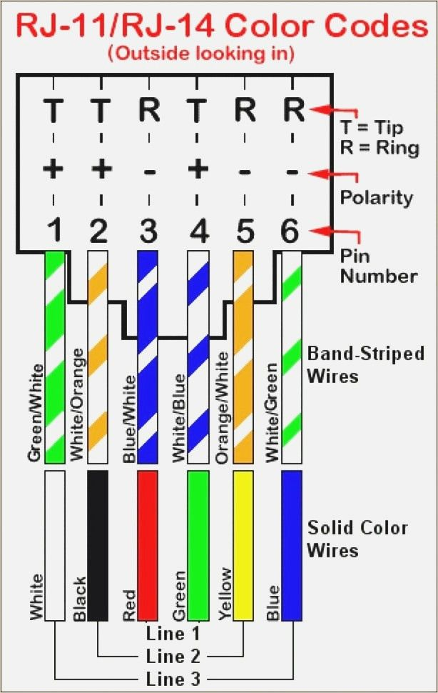
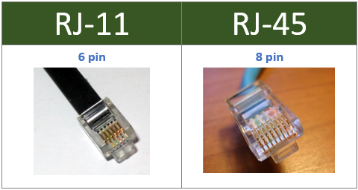
Señalizaciones – Circuito Tip and Ring
El rj 11 tiene 4/6 conectores. en general se usan 2
Se conocen como Tip and Ring.
Salen del teléfono análogo y va a la pared a un rj11

Slide 11
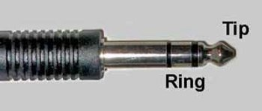
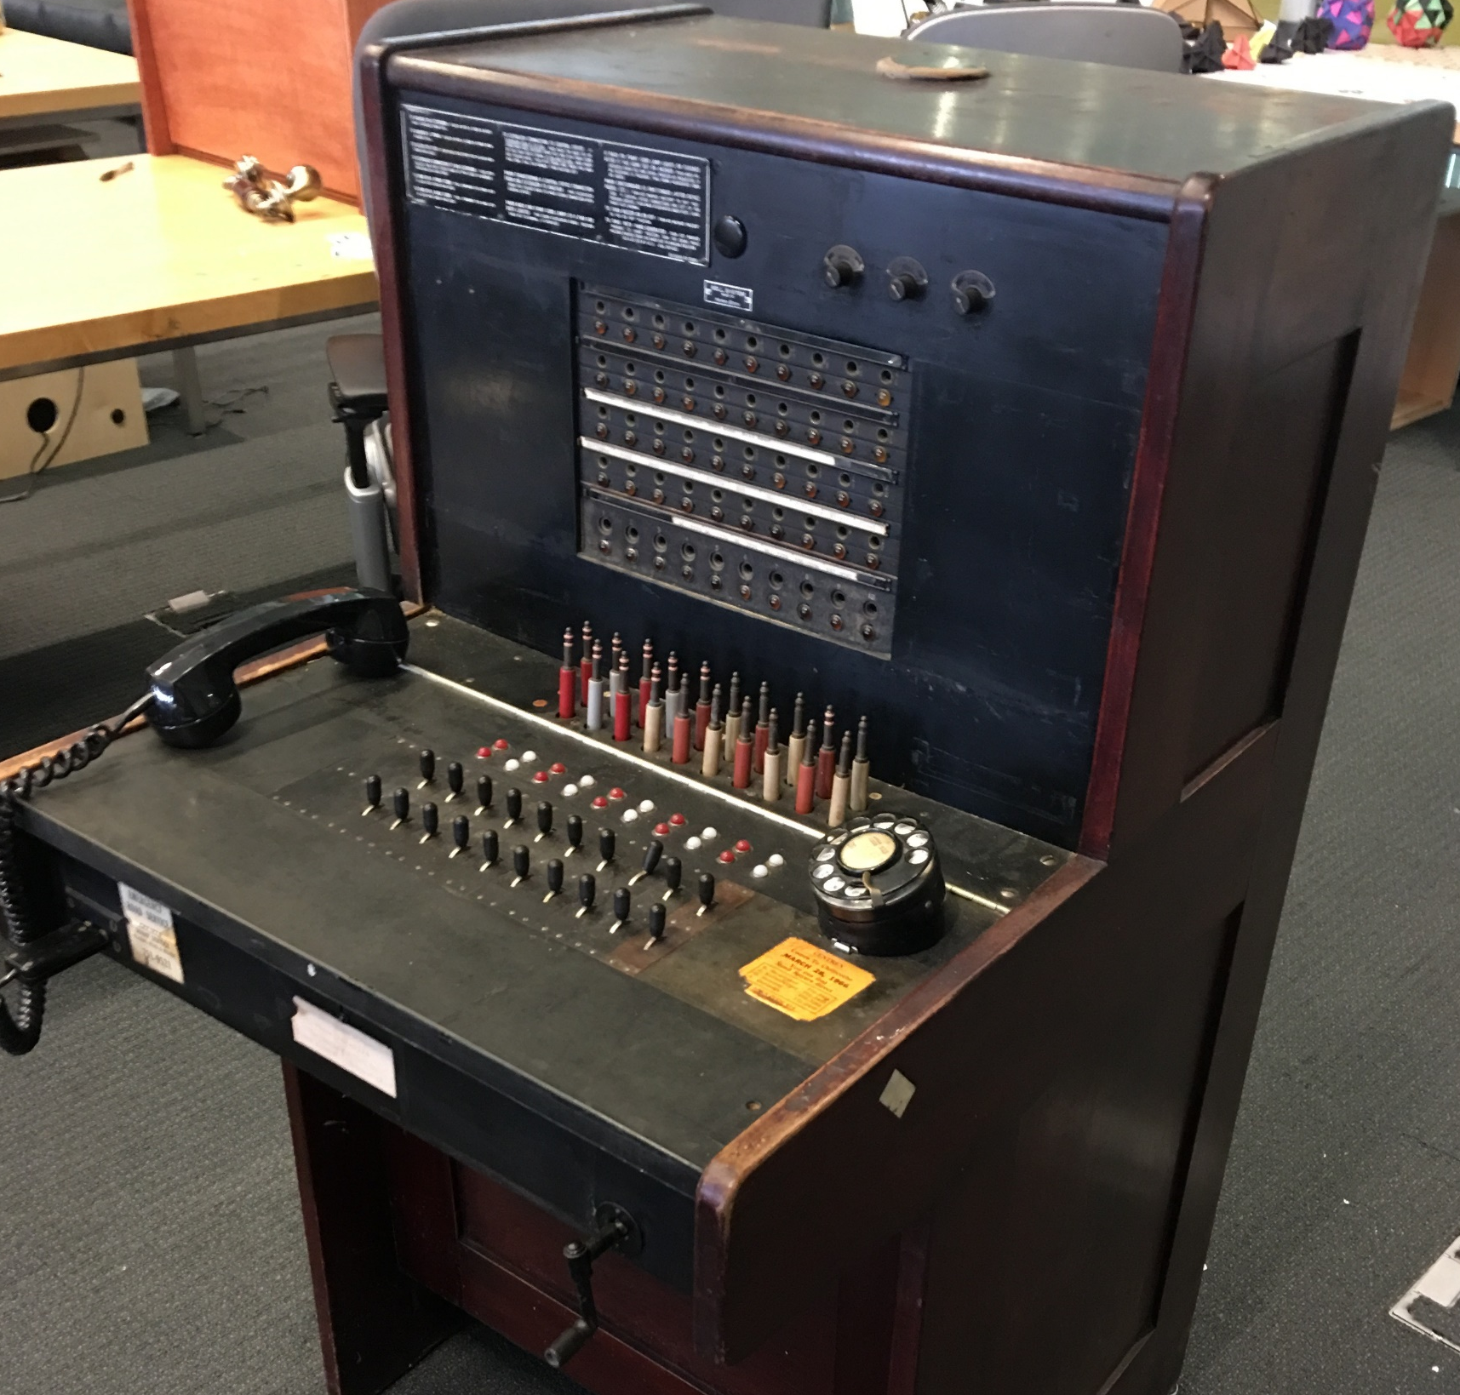
Señalizaciones – Tip and Ring
El termino Tip and Ring se origina en referencia a los antiguos conectores de teléfono
Eran usados para conectar las llamadas telefónicas en las centralitas manuales.

Slide 12

Telefonía Analógica
Cuando se hace un off-hook, hay un switch mecánico que se cierra y permite que empiece a circular corriente
Circuito abierto cuando estoy on-hook
Circuito cerrado cuando estoy off-hook
Paradoja del circuito tip and ring
¿Cuándo estoy on-hook, como hace la corriente para circular por el teléfono para que este suene?

Slide 13
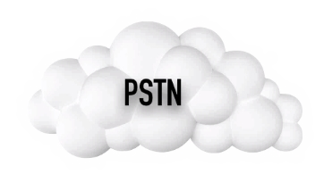
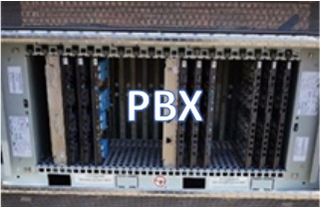
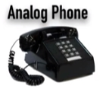
Componentes de Red para Telefonía
El sistema mundial de telefonía esta hecho de una interconexión entre múltiples compañías telefónicas conocidas como Public Switched Telephone Network (PSTN)
CO(Central Office) TRUNKS
T1 - 23 canales
E1 - 30 canales
SIP – “A Demanda”
Local Loop

Slide 14
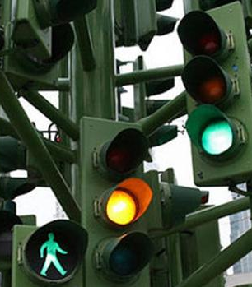
Signaling:
Supervisory
Address
Information

Slide 15
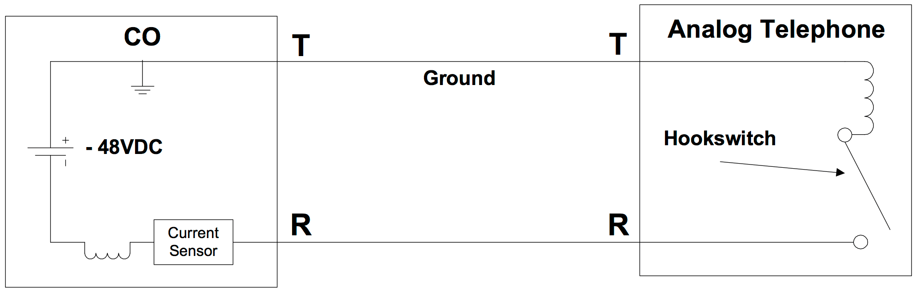
Señalizaciones - Supervisory
Le permite a la compañía de teléfono saber cuando levantamos el tubo (off-hook)
También envía un voltaje de “ring al teléfono”
El método de Supervisory signaling se llama “Loop Start”, se tienen -48v de DC en la líneas de tip and ring . Cuando se levanta el tubo, eso permite que la corriente empiece a circular (“Loop Current”).
Cuando el switch del CO ve que hay corriente circulando, es la indicación que el teléfono esta off-hook, así que le indica al switch que tiene que brindar un TONO de DISCADO

Slide 16
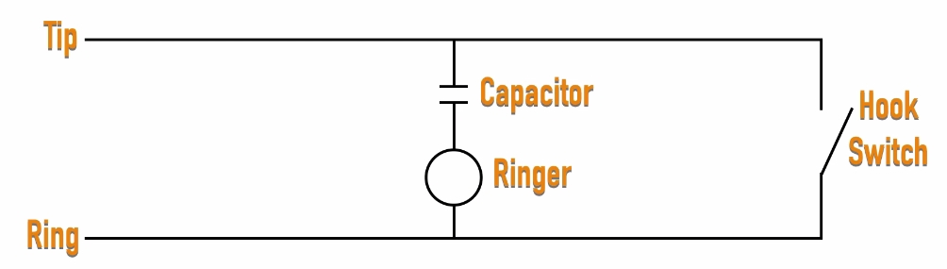
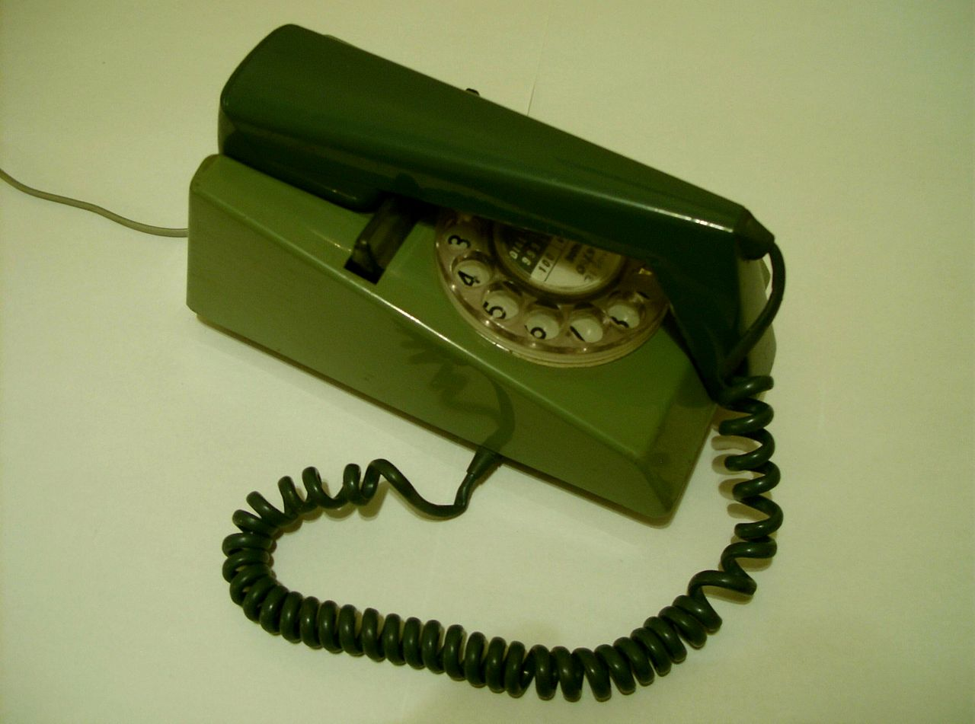
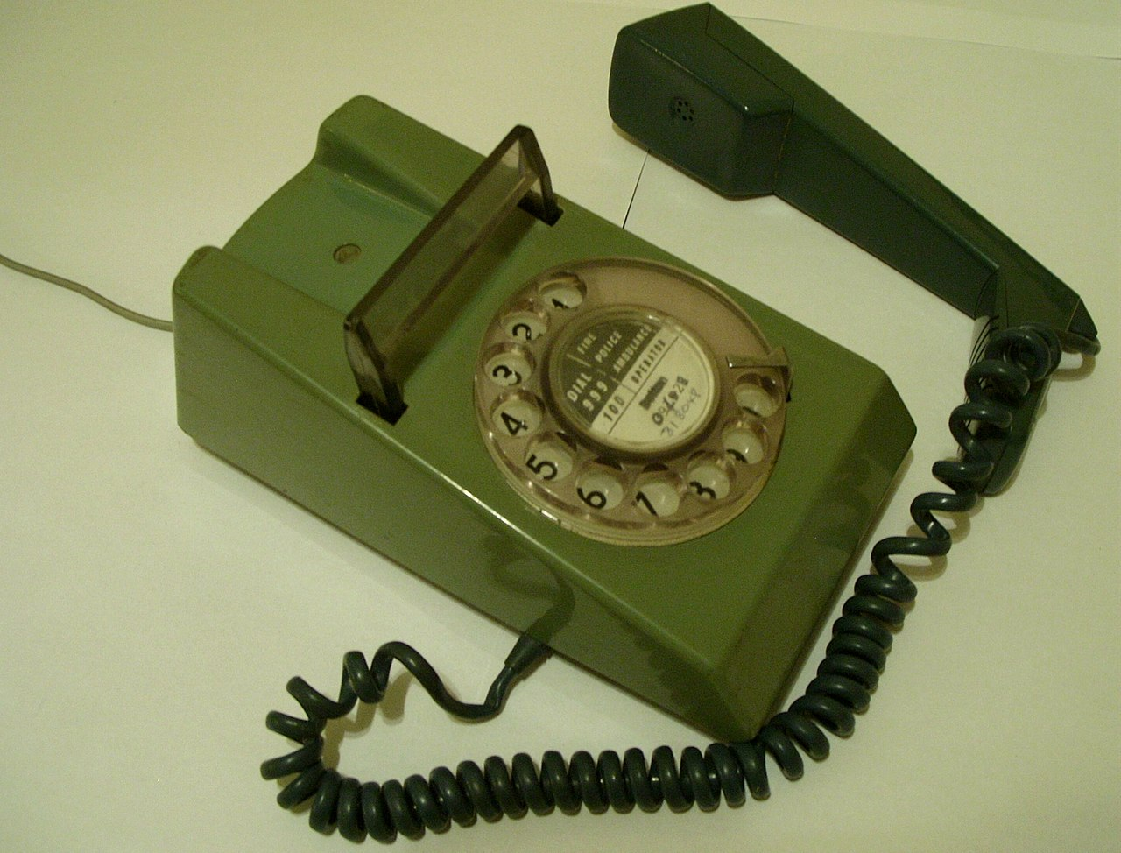
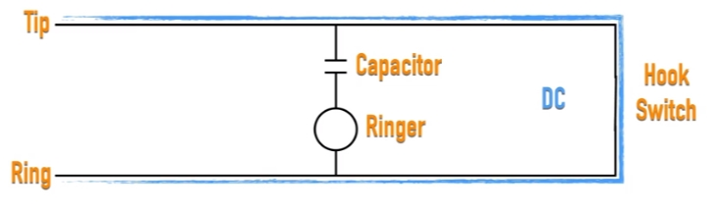
Ringing Circuit
AC

Slide 17
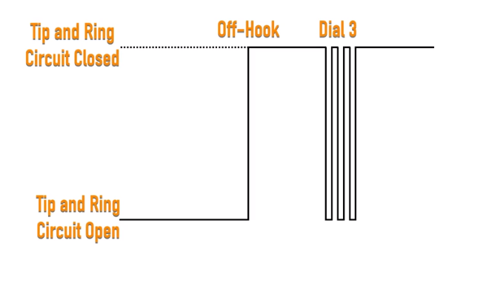
Señalizaciones - Address
¿Cómo sabe la compañía que números se discan?
La manera tradicional era con Pulse Dialing
El método usa las aperturas y clausuras rápidas del circuito Tip and Ring para indicar el digito discado
“Como si fuera en on-hook y off-hook tan rápido que la compañía estaba programada para interpretarlo como un digito.

Slide 18
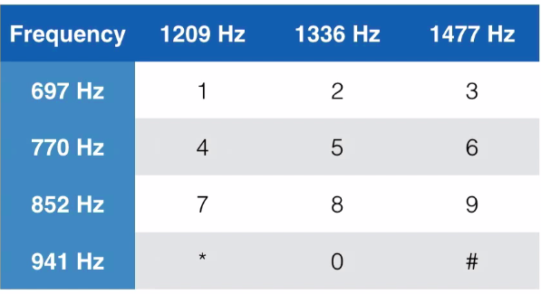
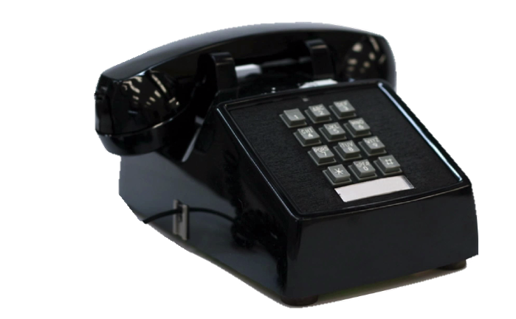
Señalizaciones - Address
En la actualidad de usa DTMF
Dual-Tone Multi-Frequency Dialing
Usa 2 frecuencias generadas simultáneamente para indicar el digito discado
Cuando la compañía ve esas frecuencias y lo identifica como el numero 5

Slide 19
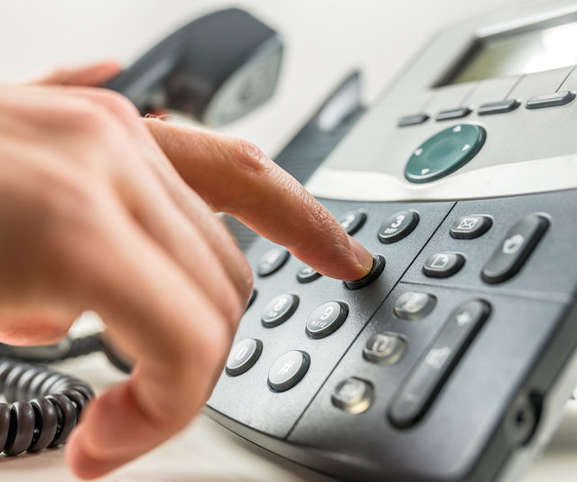
Señalizaciones – Informational
También se usa DTMF
Para obtener información del usuario
Cuando se pide un “feedback”
Digite numero ……

Slide 20
Ejemplos DTMF
Señalizacion – Informational | Descripcion | Frecuencia
Dial Tone | Se escucha cuando se esta en off-hook | 350 y 440
Ring Back | Indicación que la llamada esta sonando en destino | 440 y 480
Busy Signal | Indicación que el lunero discado esta off-hook | 480 y 620
Reorder Tone (Fast Busy) | Indicación que la llamada no puede ser completada( EJ trunks completos) | 480 y 620
Ej: Un Dial Tone es un DTMF – un tono constante de 350hz y 440hz
(Puede variar según el país)

Slide 21
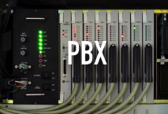
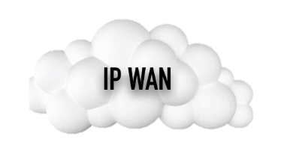
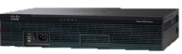
Voice over IP (VOIP)
La transmisión de protocolos de señalización , de voz y contenidos multimedia a través de una red ip.

Slide 22
Voice over IP (VoIP)
Type | Analog Cards in Routers
FXS | Foreign Exchange Station
FXO | Foreign Exchange Office
RTP / RTCP
Real Time Transport Protocol
Layer 4 UDP (voice/video)

Slide 23
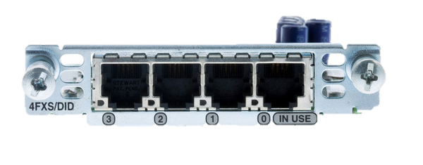
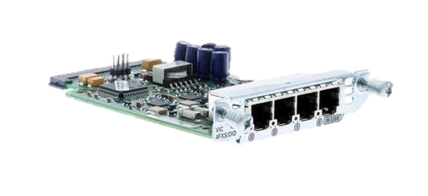
FXS – Foreign Exchange Station
Puerto de voz analógico que se conecta a un equipo:
Teléfono
Modem
Maquina de Fax
Puede generar un dial-tone y mandar un voltaje de ring.
Interpreta los dígitos discados.

Slide 24
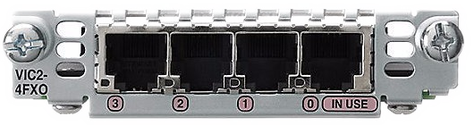
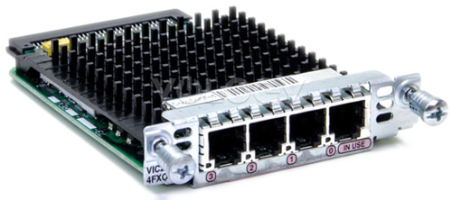
FXO – Foreign Exchange Office
Puerto de voz analógico que se conecta a una CO:
Similar a un Teléfono
Se puede realizar llamadas,

Slide 25

DIGITALIZACION DE LA VOZ
Teorema de Nyquist

Slide 26
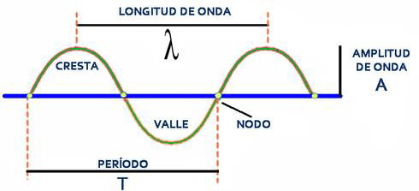
Digitalización
El habla humana es una onda análoga (waveform) , pero queremos convertirla en una onda digital
El sonido puede describirse mediante 5 características
Longitud de Onda
Amplitud
Periodo
Frecuencia
Velocidad

Slide 27
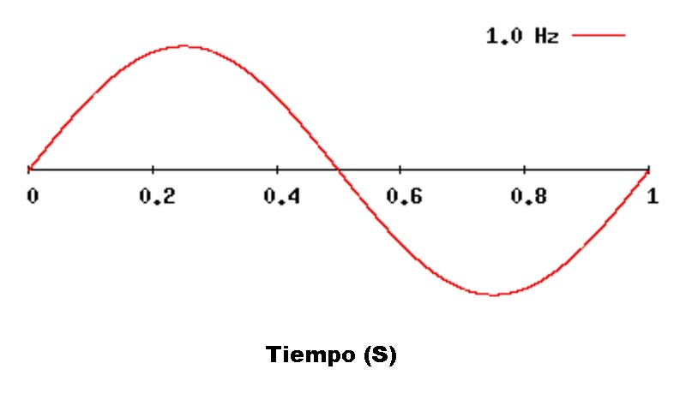
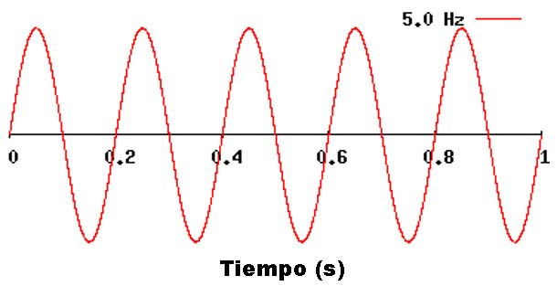
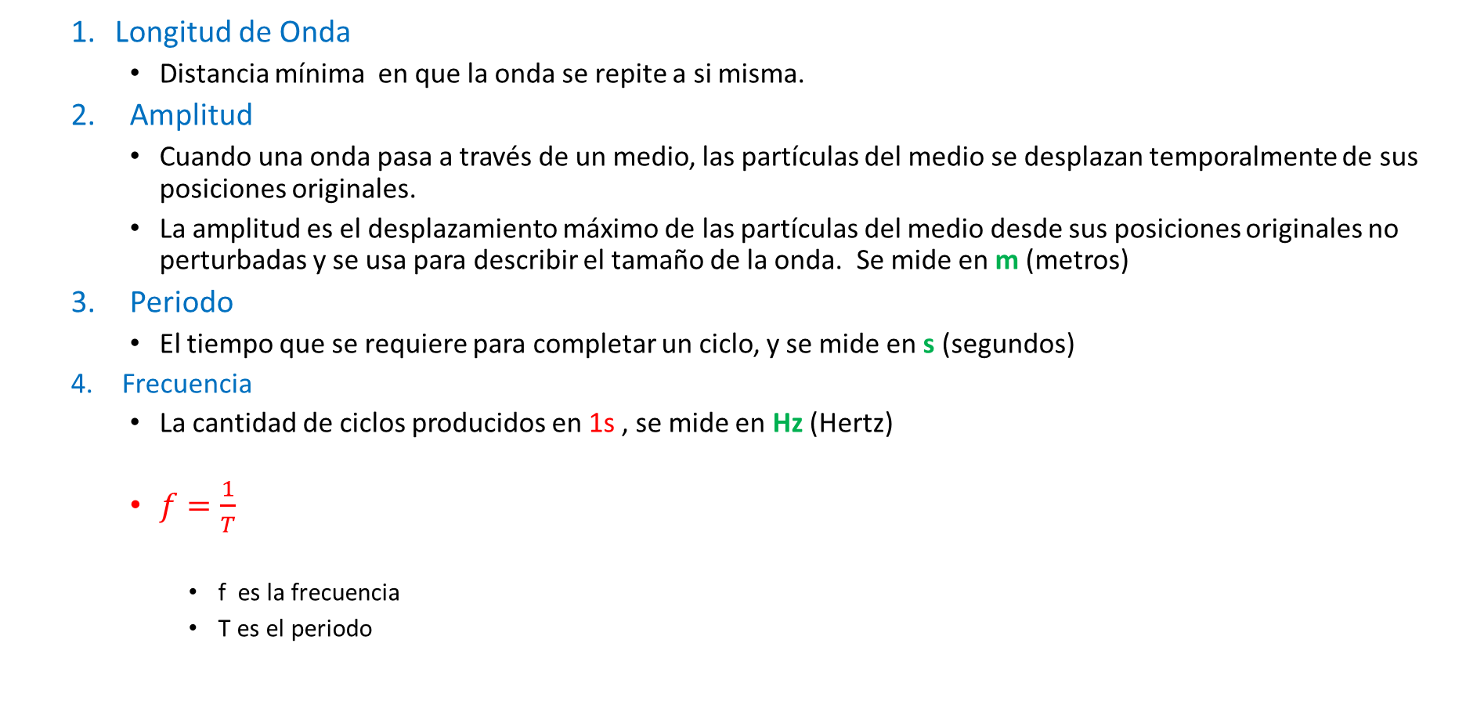
Digitalización - Onda
Longitud de Onda
Distancia mínima en que la onda se repite a si misma.
Amplitud
Cuando una onda pasa a través de un medio, las partículas del medio se desplazan temporalmente de sus posiciones originales.
La amplitud es el desplazamiento máximo de las partículas del medio desde sus posiciones originales no perturbadas y se usa para describir el tamaño de la onda. Se mide en m (metros)
Periodo
El tiempo que se requiere para completar un ciclo, y se mide en s (segundos)
Frecuencia
La cantidad de ciclos producidos en 1s , se mide en Hz (Hertz)
$f=\frac{1}{T}$
f es la frecuencia
T es el periodo

Slide 28
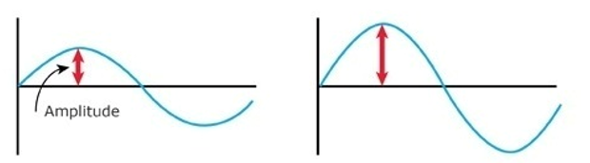
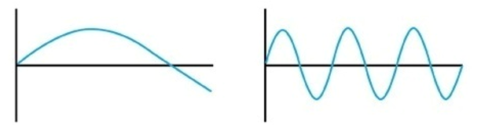
Digitalización
La amplitud es la que determina el volumen
SILENCIOSO
RUIDIOSO
TONO MAS BAJO
TONO MAS ALTO

Slide 29
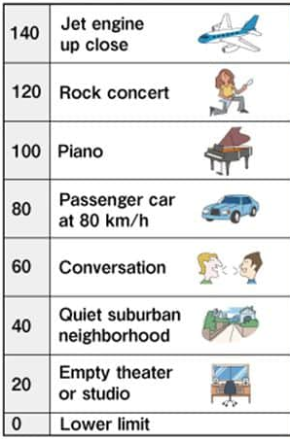
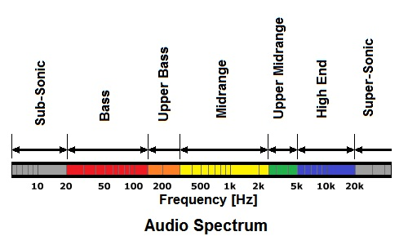
Digitalización
La “sensibilidad al volumen” no es lineal.
Somos muy sensibles a las diferencias en el volumen de los sonidos suaves, pero a medida que el sonido se vuelve más fuerte, se hace más difícil diferenciar entre pequeños cambios en el volumen
Las mediciones de sonoridad que tienen en cuenta esta característica, se expresan como "nivel de presión acústica" o simplemente "SPL“(sound pressure level), y la unidad utilizada para medir SPL es el decibelio, abreviado como "dB".
El sonido más suave detectable por el oído humano se define como 0 dB. (no se toman en cuenta las diferencias individuales)

Slide 30
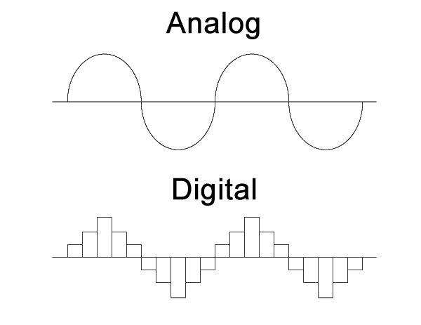
Digitalización – Conversión a 0 y 1
Para poder transmitir la voz humana en un medio digital , se debe convertir a una onda digital
Representamos la voz como una serie de 1 y 0 o (voltajes para el 1 y absencia de voltajes para 0)

Slide 31
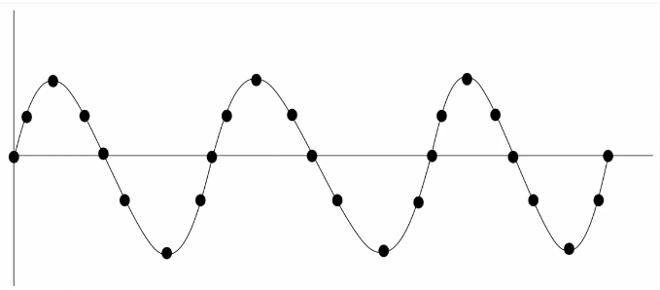
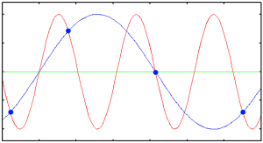
Digitalización - Conversión a 0 y 1
¿Cuántas muestras debo tomar para no perder calidad y representar la voz lo mejor posible?
Aliasing
Tomar muy pocas muestras para reproducir una onda, que resulta muy diferente a la original
Señal original
Señal solapeado (aliased)

Slide 32
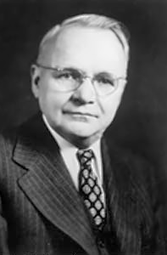
Harry Nyquist 1889 -1976 Físico Ingeniero Electrónico y de Comunicaciones
En 1928 publica un “paper” que establece las bases para lo que mas adelante se conocería como el “Teorema de Nyquist”
Cuando se hace un muestreo de una onda analógica, el mismo debe ser por lo menos el doble de la frecuencia mas alta de la onda.
Como no se trata de tener una replica exacta de la voz en alta definición, se usa una frecuencia que ya era usada por las compañías de teléfono, que se maximiza en 4000hz
¿Entonces cual es el numero mágico de muestras por segundo?

Slide 33
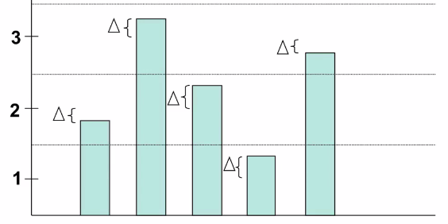
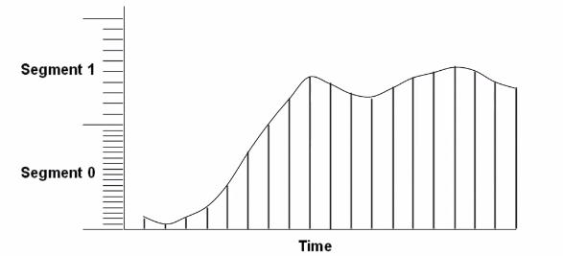
Digitalización
Se toman una 8.000 muestras por segundo
Hay un tema con la diferencias entre la amplitud y el numero exacto si se usa una escala lineal
Eso crea un ruido audible que se conoce como “Quantization noise”
Para evitar el problema se usa una escala Logaritímica

Slide 34
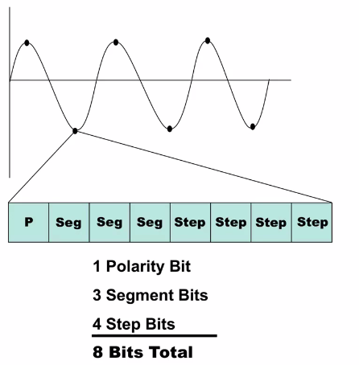
Digitalizacion - Conversion 0 a 1
1 Bit de Polaridad
Numero Positivo
Numero Negativo
3 Bits para indicar el Segmento
4 Bits para indicar el “step”

Slide 35
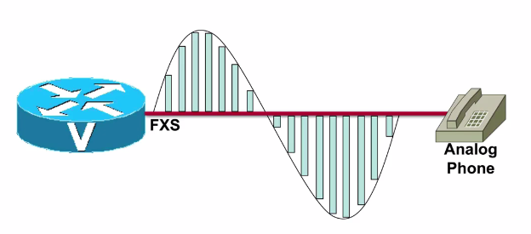
Digitalización
Como se debe obtener 8000 muestras por segundo
Cada muestra tiene una carga de 8 bits
Se necesitan 64.000 bits/s = 64Kb/s
ES LA MANERA DE ENVIAR VOZ SIN COMPRIMIR

Slide 36
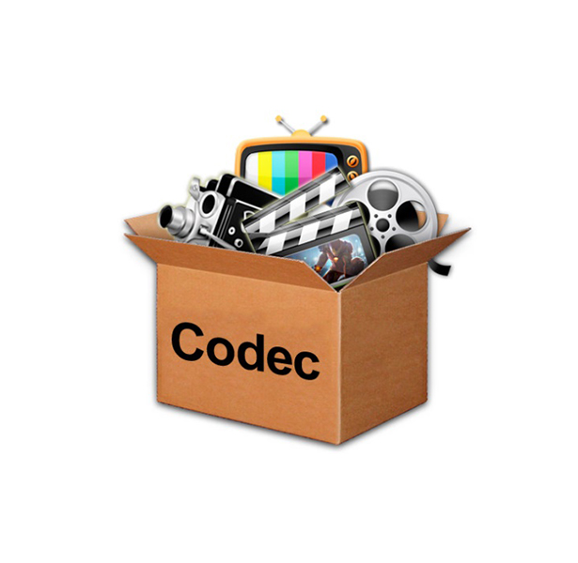
AUDIO CODECS
G711 ulaw/alaw , G729 , G723.
DSP
COMPRACIONES

Slide 37
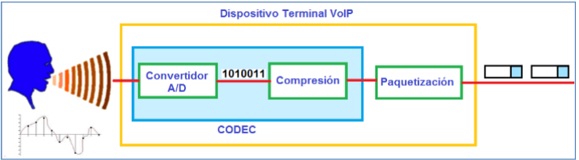

ADC/DAC – Analog Digital / Digital Analog Converter
Compresión con Perdida - Lossy
Elimina data que no se nota
Compresión sin Perdida - Lossless
No se elimina data
Durante la compresión, los datos se limitan a una estructura de paquete propia del algoritmo de compresión.
Al llegar al destino, se descomprime nuevamente en su estado original antes de decodificarse

Slide 38


ADC/DAC

Slide 39

Digitalización – Códecs
Coder-Decoder (Codec)
Un algoritmo que codifica una onda analógica a una información digital y luego decodifica la información digital a una onda analógica.
MOS | Quality | Impairment
5 | Excellent | Imperceptible
4 | Good | Perceptible but not annoying
3 | Fair | Slightly annoying
2 | Poor | Annoying
1 | Bad | Very annoying
Codec | Bandwidth (Payload Only) | Mean Opinion Score
G.711 ulaw/alaw | 64 kbps | MOS 4.1
G.722 | 48/56/64 kbps | MOS 4.2
iLBC | 13.3 kbps o 15.2 kbps | MOS 4.1
G.729 | 8 kbps | MOS 3.92
G.723 | 5.3 kbps o 6.3kbps | MOS 3.7

Slide 40
Comparación de Codecs : A-law / U-law
Son Algoritmos para modificar una señal de entrada para ser digitalizada
Están implementados en sistemas telefónicos por todo el mundo.
La diferencia entre ambos es muy sutil:
Rango dinámico de la salida
u-law tiene un rango dinámico mas grande que A-law.( rango entre el sonido mas bajo y el mas alto),
Esto presenta la desventaja de una distorsión mayor en señales pequeñas
a-law suena mejor que u-law cuando el input es muy suave.
u-law
Usado en USA y Japón
Wikipedia Ley Mu (u-law)
a-law
Usado en Europa y América
Wikipedia Ley A (A-law)

Slide 41






Comparación de Codecs
https://www.youtube.com/watch?v=LNMfDrTka3c
G711 A-law
G711 u-law
G722
G723
G729

Slide 42

Demo Labs - Cisco Packet Tracer
Programa en Aulas Microsoft Teams
Se puede ingresar como Guest o usar una Cuenta de Netacademy Cisco

Slide 43



Demo Lab - Cisco SandBox

